Slide 1
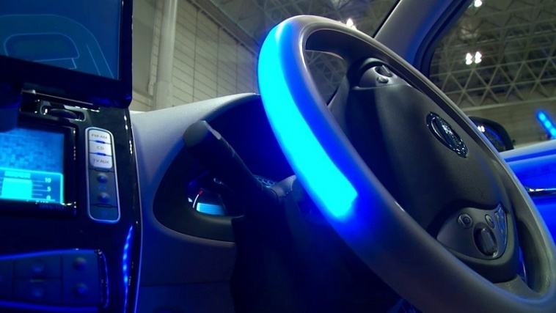
ΤΟ ΠΛΑΙΣΙΟ ΤΗΣ ΑΞΙΟΛΟΓΗΣΗΣ
ΣΤΗ ΓΓΕΤ
ΑΘΗΝΑ 9 ΜΑΙΟ 2016
Δρ. Αστέρης ΧΑΤΖΗΠΑΡΑΔΕΙΣΗΣ

Slide 2
Η Αξιολόγηση
Είναι μία συστηματική διαδικασία η οποία αποτιμά την συνάφεια, την αποδοτικότητα, την αποτελεσματικότητα και τις επιπτώσεις των πολιτικών, δράσεων και έργων σε σχέση με τους στόχους που είχαν τεθεί
Τα αποτελέσματά της τροφοδοτούν τη διαδικασία χάραξης πολιτικής δημιουργώντας μία διαρκή διαδικασία μάθησης και βελτίωσης
Η αξιολόγηση (πρέπει να) αποτελεί αναπόσπαστο τμήμα του προγραμματισμού και της υλοποίησης πολιτικών
Παρά την προφανή ωφελιμότητά της στην Ελλάδα εφαρμόζεται σε σπάνιες περιπτώσεις

Slide 3
Είδη Αξιολόγησης
Ως προς το χρόνο που εφαρμόζεται :
Εκ των προτέρων (ex-ante), όταν ολοκληρώνεται η κατάρτιση ενός Προγράμματος
Ενδιάμεση, όταν έχει διανυθεί κάποιο χρονικό διάστημα υλοποίησής του (συνήθως το ήμισυ)
Τελική, όταν έχει ολοκληρωθεί το Πρόγραμμα
Εκ των υστέρων, μετά από ικανό χρονικό διάστημα ώστε να είναι ορατά τα αποτελέσματα και οι επιπτώσεις
Σήμερα θα παρουσιαστούν τα αποτελέσματα μίας εκ των υστέρων αξιολόγησης
Notes:
κλπ

Slide 4
Οι μέχρι σήμερα εκ των υστέρων αξιολογήσεις στη ΓΓΕΤ
ΠΑΕΤ 1992 (περίοδος εφαρμογής 1984 – 85) Αξιολόγηση από ομάδα στελεχών ΓΓΕΤ + εξωτ. εμπειρογνωμόνων
ΠΑΒΕ 1994 (περίοδος 1986 – 1990) Εξωτ. Αξιολογητής
ΕΠΕΤ Ι 1995 (περίοδος 1989 – 93) Αξιολόγηση από εσωτερική ομάδα της ΓΓΕΤ
STRIDE 1995 (περίοδος 1991 – 1994) Αξιολόγηση από εσωτερική ομάδα της ΓΓΕΤ
ΠΕΝΕΔ-ΣΥΝ-ΠΑΒΕ 1998 (προκηρύξεις της περιόδου 1989 – 1992) Εξωτερικός Αξιολογητής
Αποτίμηση του προγράμματος ΠΡΑΞΕ Φάση Α’ 2008
Αξιολογήσεις Ερευνητικών Κέντρων
Η Παρούσα αξιολόγηση

Slide 5
Ορισμένες προϋποθέσεις για σωστή αξιολόγηση
Η αξιολόγηση είναι ένα ευαίσθητο φυτό που χρειάζεται ειδικές συνθήκες για να δώσει χρήσιμους καρπούς.
Απαιτούνται συζευκτικά και όχι διαζευκτικά :
Ξεκάθαροι στόχοι της αξιολόγησης, σαφές πλαίσιο
Ανεξαρτησία του αναδόχου από τον αναθέτοντα
Αυστηρότητα στη μεθοδολογία
Αμεροληψία εκ μέρους του αναδόχου και αποφυγή συνθηκών σύγκρουσης συμφερόντων
Εξασφάλιση του απόρρητου αλλά και της διαφάνειας όπου χρειάζεται
Διακριτοί ρόλοι για αναθέτοντα και ανάδοχο, υποστήριξη του αναδόχου αλλά όχι παρέμβαση στο περιεχόμενο της αξιολόγησης

Slide 6
Ορισμένες προϋποθέσεις για σωστή αξιολόγηση
Παροχή από την πλευρά του αναθέτοντος όλων των απαραίτητων στοιχείων προς τον ανάδοχο
Παρακολούθηση της αξιολόγησης όχι μόνο από την Διεύθυνση Προγραμματισμού αλλά και από τις Διευθύνσεις υλοποίησης
Αξιολόγηση των αξιολογητών μετά το πέρας μίας άσκησης

Slide 7
Η Παρούσα Αξιολόγηση
Είναι η μεγαλύτερη και πληρέστερη που έχει γίνει μέχρι σήμερα
Καλύπτει 6 δράσεις του Γ’ ΚΠΣ και του ΕΣΠΑ
Κοινοπραξίες
ΠΑΒΕΤ
Τεχνοβλαστοί
Θερμοκοιτίδες
Περιφερειακοί Πόλοι Καινοτομίας
Cluster μικροηλεκτρονικής
Αλλά και άλλα θέματα όπως :
Αποτίμηση της διαχείρισης από τη ΓΓΕΤ
Συγκριτικές αναλύσεις μεταξύ των δράσεων
Διεθνείς πρακτικές
Μελέτες περιπτώσεων κλπ
Υλοποιήθηκε κατά κύριο λόγο το 2015, σε μεγάλη χρονική απόσταση από το κλείσιμο των έργων
Μειονεκτήματα :
- δυσκολία ανεύρεσης στοιχείων στη ΓΓΕΤ και στους Δικαιούχους
- δυσκολία παρακολούθησης από την πλευρά της ΓΓΕΤ λόγω του μεγέθους
Πλεονεκτήματα :
- τα αποτελέσματα είναι σχεδόν οριστικά
- περιλαμβάνουν την περίοδο της κρίσης

Slide 8
Η Παρούσα Αξιολόγηση
Διατυπώθηκαν συγκεκριμένες προτάσεις, θα παρουσιαστούν από τον Αξιολογητή
Οι επιπτώσεις των δράσεων στην οικονομία, το ίδιο
Η αξιοποίηση των αποτελεσμάτων της εν όψει της νέας προγραμματικής περιόδου συνεχίζεται (ποιες τροποποιήσεις πρέπει να γίνουν στις προκηρύξεις, ποια στοιχεία να συλλέγει η ΓΓΕΤ για αποτιμήσεις κλπ)
Θα βγει ένα συνοπτικό booklet 50 σελίδων περίπου στην ελληνική και την αγγλική
Οι αξιολογήσεις θα αναρτηθούν στην ιστοσελίδα της ΓΓΕΤ

Slide 9
Διδάγματα - επόμενοι στόχοι για την αξιολόγηση
Παρά τις αντιστάσεις, δικαιολογημένες ή μη, αξιολογήσεις πρέπει να γίνονται συστηματικά. Επιδίωξη είναι να γίνουν αναπόσπαστο τμήμα του προγραμματισμού και της υλοποίησης
Βασικό είναι να δημιουργηθεί κλίμα αποδοχής των αξιολογήσεων. Ο πολλαπλασιασμός βοηθά στην εμπέδωση κλίματος
Θα βελτιωθεί η ποιότητα των αξιολογήσεων αλλά και η αφομοίωση και χρήση των αποτελεσμάτων από τη ΓΓΕΤ, όχι αξιολογήσεις για τα ράφια
Υπάρχει νέο θεσμικό πλαίσιο που ευνοεί τις αξιολογήσεις όπως :
- Η RIS3 μέσω του Μηχανισμού Παρακολούθησης (Monitoring Mechanism) απαιτεί τακτικές αξιολογήσεις και πολλούς δείκτες
- Ο νόμος προβλέπει την αξιολόγηση των ερευνητικών κέντρων κάθε τετραετία
- κ.λ.π

Slide 10
Διδάγματα - επόμενοι στόχοι για την αξιολόγηση
Διεύρυνση του πεδίου και σε άλλες κατηγορίες προγραμμάτων πχ η αποτίμηση των συμμετοχών μας στο HORIZON 2020
Δημιουργία συστήματος παραγωγής δεδομένων
Οι αξιολογήσεις θα γίνονται την κατάλληλη χρονική στιγμή : ο Αξιολογητής προτείνει 3 χρόνια μετά τη λήξη του Προγράμματος
Όχι πολλές δράσεις αλλά μία δράση ή ομάδα συγγενών δράσεων κάθε φορά ώστε η παρακολούθηση να είναι ευχερής και η προσέγγιση αρκετά εξειδικευμένη
Οι Διευθύνσεις υλοποίησης θα συμμετέχουν από την αρχή της διαδικασίας

Slide 11
Ευχαριστώ για την προσοχή σας

